Slide 1
Progress report 進捗報告
Sekiya laboratory M2
Fujii Shogo

Slide 2
項目
Hadoop解析
シミュレーションの進捗

Slide 3
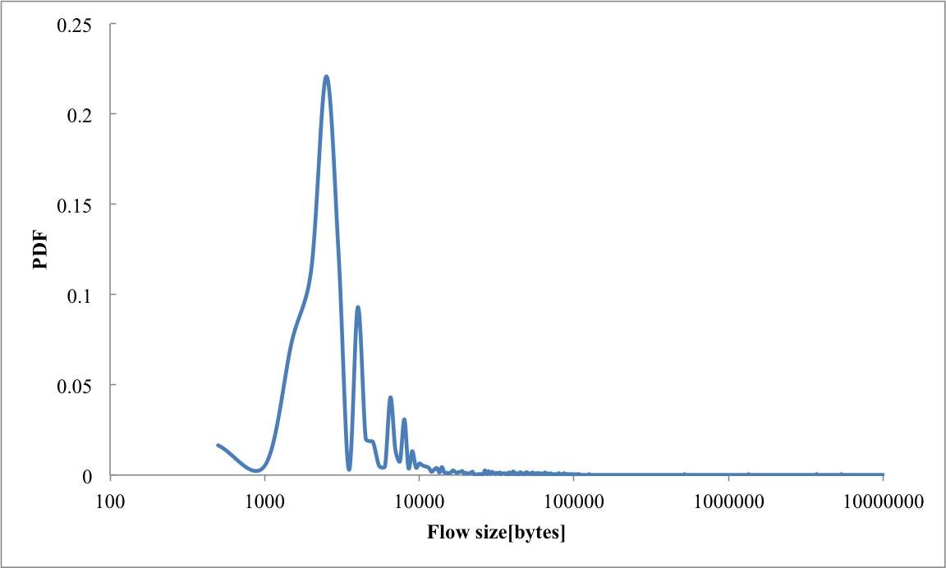
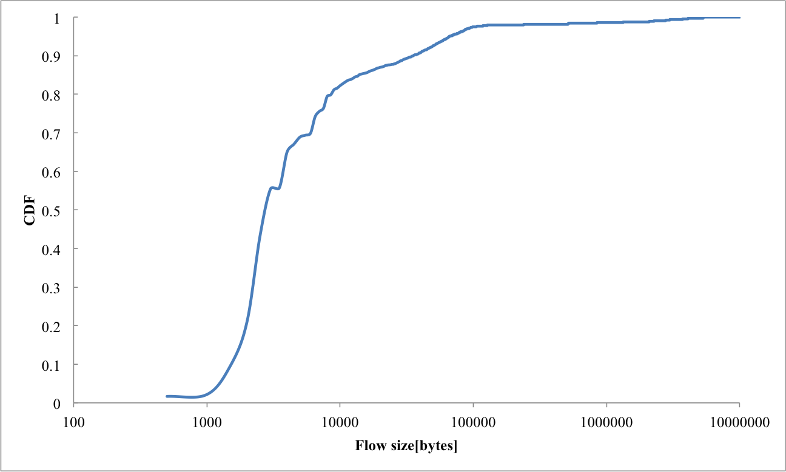
Hadoop解析
Masterノードから見た全体のHadoopトラフィック

Slide 4
シミュレーション
提案手法：NICへの負荷分散、パスを切り替える
予備実験ー有効性の実証
提案アルゴリズムの展望
1 -> 138.468[ms]
2 -> 91.953[ms]
3 -> 83.953[ms]
同スイッチ、同ポート
同スイッチ、異ポート
異スイッチ、異ポート
4

Slide 5
実験計画
シミュレーション : aggrスイッチのNIC負荷の影響
シミュレーション or 実機 : エンドノードへの負荷の影響
同スイッチ、同ポート
同スイッチ、異ポート
異スイッチ、異ポート
2つのトラフィック生成プログラム
を実行
1ペアのNIC, パス
2ペアのNIC, パス

Slide 6
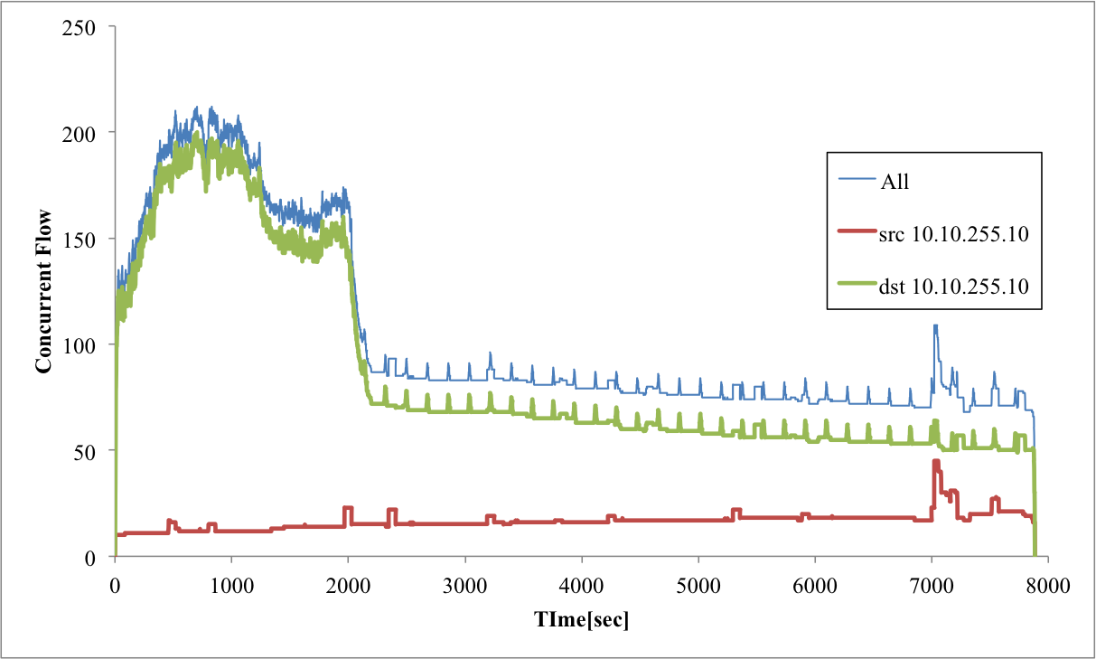
定常状態でのトラフィックの様子
同時に存在しているフロー数 :

Slide 7
IC2014
投稿締切：2014年8月22日(金)
提出形式：フルペーパー 、A4 6-10ページ程度 (PDFによる電子投稿)
発表内容
提案手法：複数のNICで分散させる = パスを切り替える
期待：ハードウェア割り込みの負荷は解消されると仮定
・仮定：並列分散処理のような、すぐに割込ませたい、低レイテンシが求められるものには有効である。
・仮定：実環境では単一のNICに負荷が集中し、深刻である。
・

Slide 8
ポスター輪講の概要
二つのボトルネック
edgeスイッチでのボトルネック
エンドノードのトラフィックパターン

Slide 9
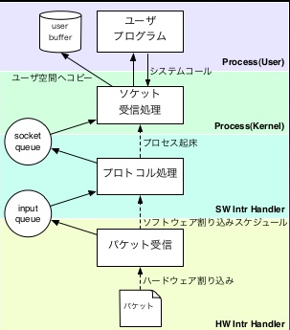
割り込み頻度が多すぎる
割り込みの頻度が高すぎて、他の処理の実行が阻害される
割り込み分のオーバヘッドの影響

Slide 10
Interrupt coalescing：ハードウェア
NICにパケットが届いたた際、複数パケットをまとめて1回の割り込みで 処理させる
パケット1つ毎に割り込みをかける代わりに packetをNIC内に蓄えてくことで、CPU負荷が下がって実効転送速度も出るようになる。
割り込みを間引く
デメリット：レイテンシが上がる
頻度:Linux ixgbe : 8000 interrupts/sec + 動的調整

Slide 11
Polling : ソフトウェア
タイマーを使って定期的にNICのレジスタをポーリング、パケットが会ったら受信処理
デメリット
タイマー周期分のレイテンシが発生
タイマー割込み間隔を上げるとオーバヘッドが増大

Slide 12
ハイブリッド方式
通信料が多く連続してパケット処理を行っている時のみ割り込みを無効化し、ポーリングで動作
Ringバッファからパケットがなくなったら割り込みを有効化

Slide 13
Low latency interrupt : ハードウェア
低レイテンシで処理したいパケットを判別し、即時割込みさせる
フィルタ :
5-tuple
TCP flags
frame size etc…

Slide 14
プロトコル処理の並列化
基本的に1つのNICは1つのCPUで処理される
受信処理の途中でパケットを複数のコアに割り振る仕組みがない

Slide 15
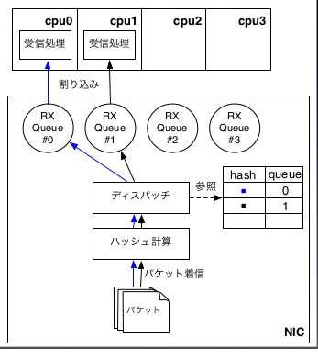
Receive Side Scaling (RSS)
Multi Queue NICにて対応
パケットヘッダのハッシュ値から
キューを振り分ける
同一フローは同じキュー

Slide 16
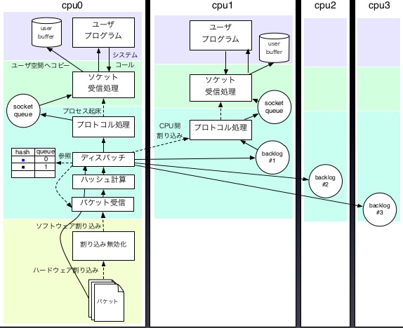
RPS – RSS非対応NIC
ソフトウェアでRSSを実装する
ハッシュ値からCPU間割込み
を受ける

Slide 17
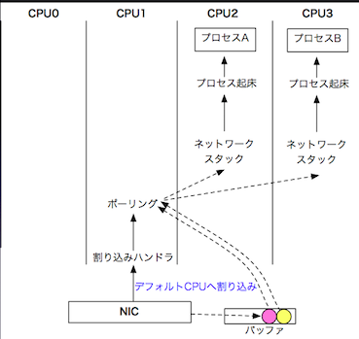
RFS
RPSのハッシュテーブルの最適化
ランダムに振り分けるのではなく
プロセスに合わせてハッシュテーブル
を更新する

Slide 18
二つのボトルネックが存在
複数のNICで分散させる = パスを切り替える
ハードウェア割り込みの負荷は解消されると仮定
Input queueへの利点は些細であると考えられる

Slide 19
Hadoopトラフィックの検証
定常状態でのトラフィックの様子
ジョブを投げた時のトラフィックの様子
ジョブ : 「select * from dns_pcaps where ts = 1405445699 and src_port = 63287 limit;」
全workerノードにジョブが当てられるように指定したつもり
構成 :
Master:1, Worker:15

Slide 20
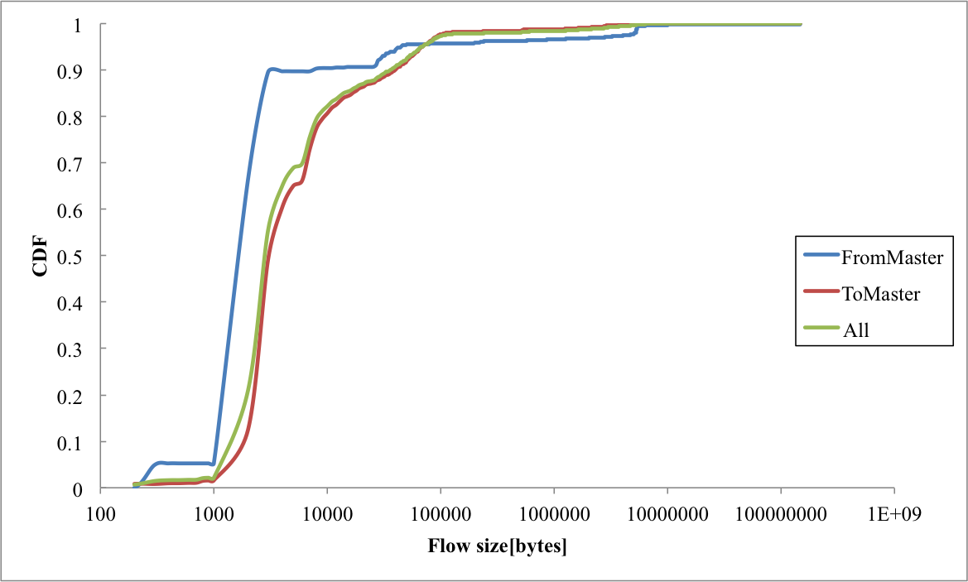
定常状態でのトラフィックの様子
予想：FromMasterのトラフィック多。HDFSによるものが主
測定データ：3時間分のpcap, Masterノードのeth3

Slide 21
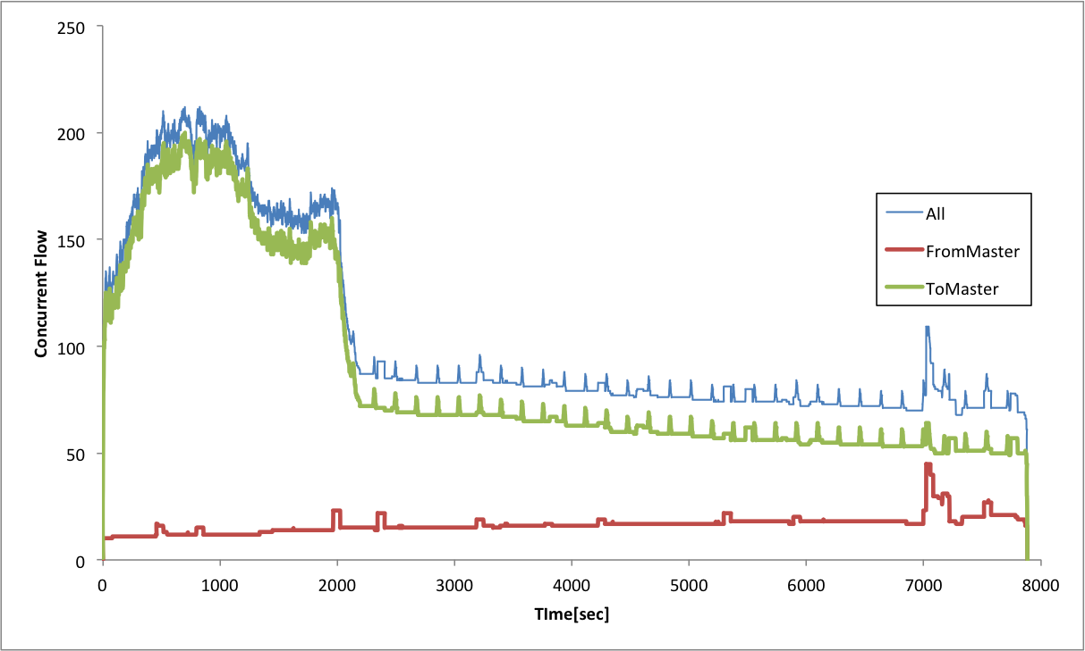
定常状態でのトラフィックの様子
同時に存在しているフロー数 : サイズ小、量多

Slide 22
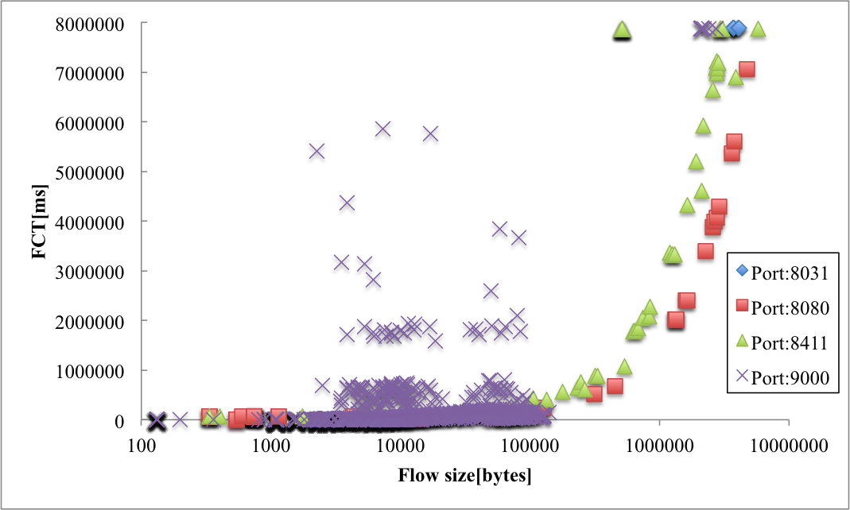
定常状態でのトラフィックの様子
FCTの様子 ToMaster

Slide 23
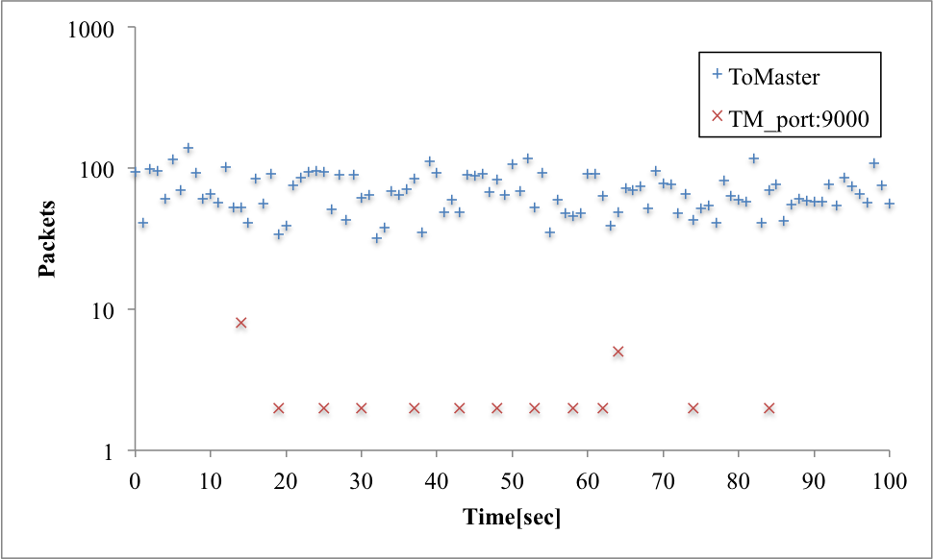
定常状態でのトラフィックの様子
Delayの様子: パケット間隔(delta time)

Slide 24
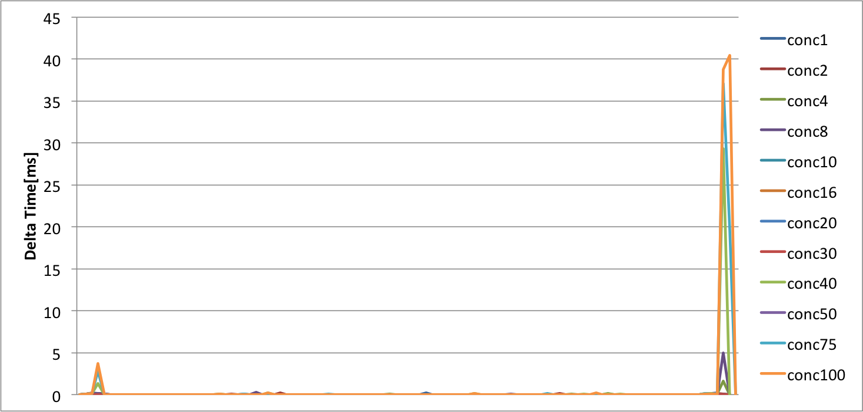
関連があるような気がした、まとめて割込みによるレイテンシ

Slide 25
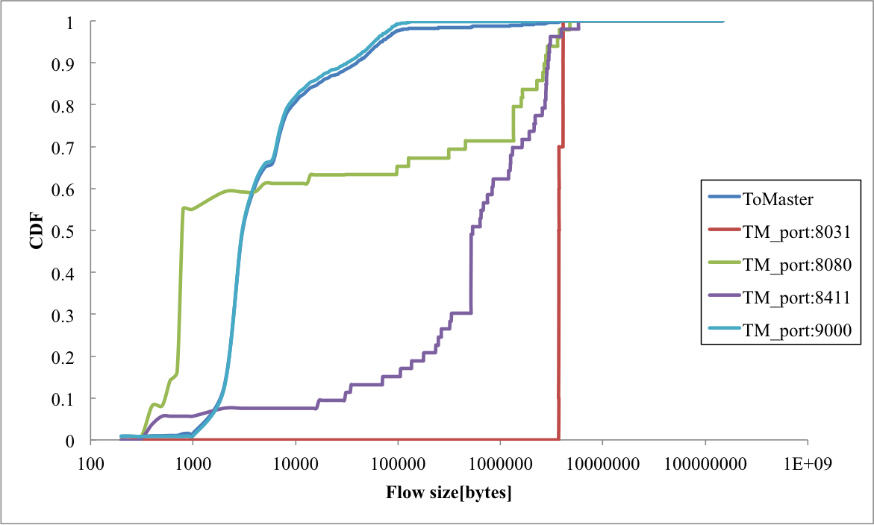
定常状態でのトラフィックの様子
ToMaster port毎

Slide 26
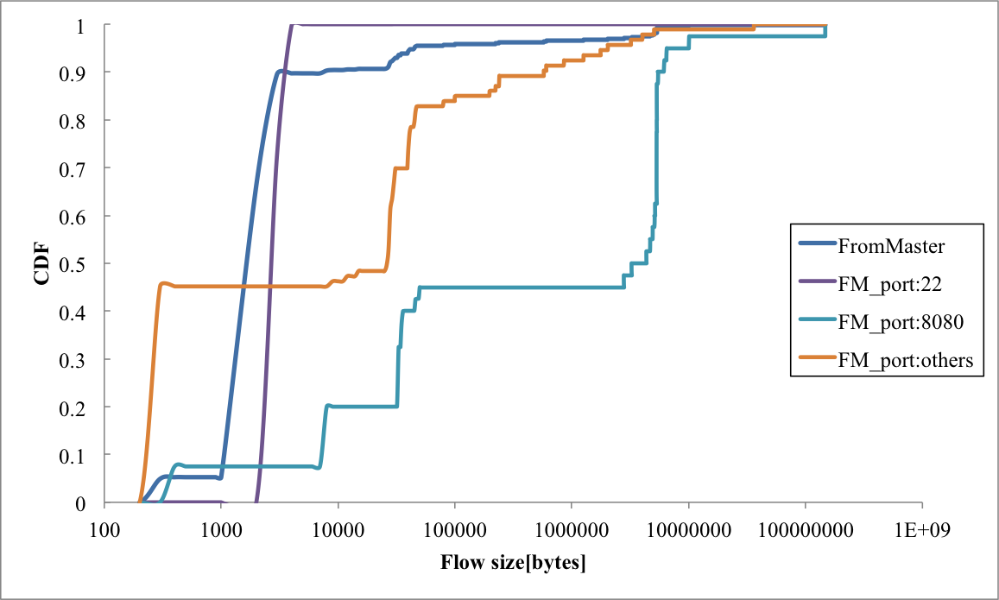
定常状態でのトラフィックの様子
From Master port毎

Slide 27
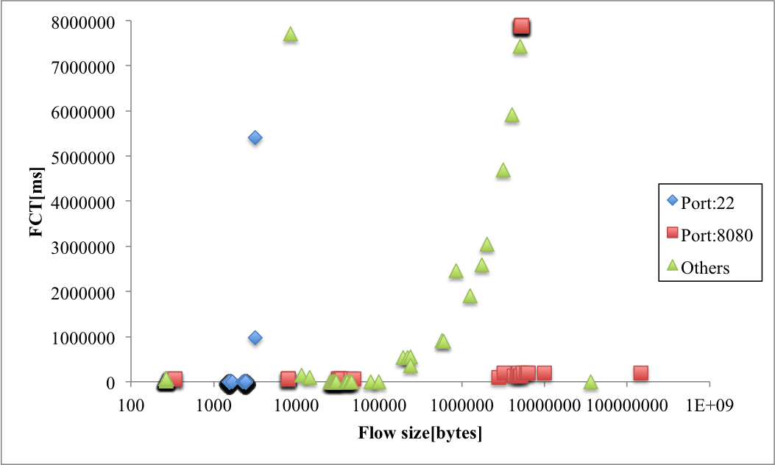
定常状態でのトラフィックの様子
From Master delayの様子

Slide 28
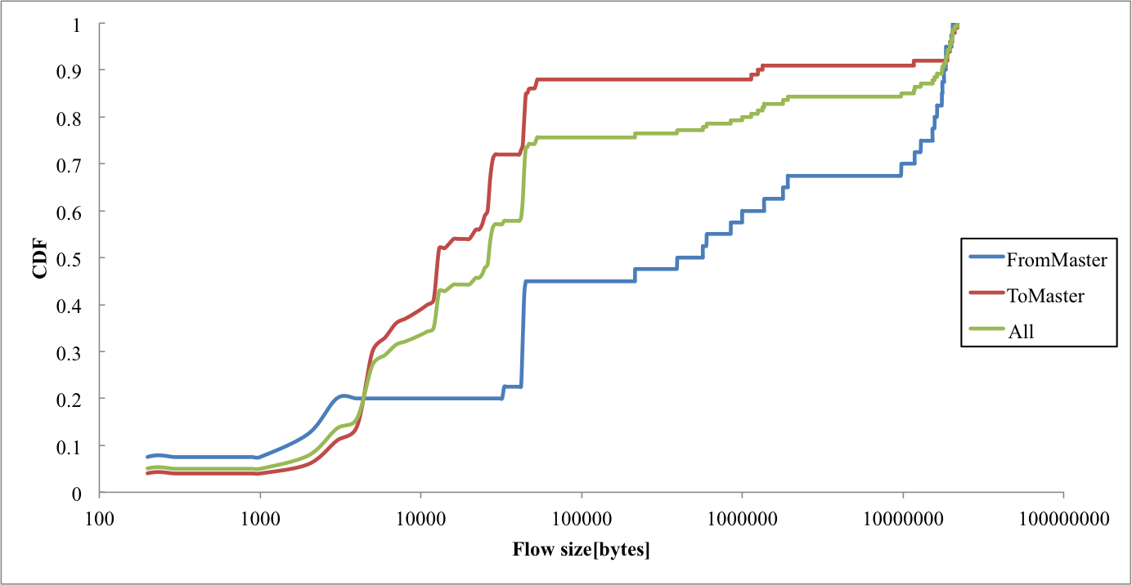
job実行中でのトラフィックの様子
予想：ToMasterのトラフィックが多い
測定データ：SELECTジョブ

Slide 29
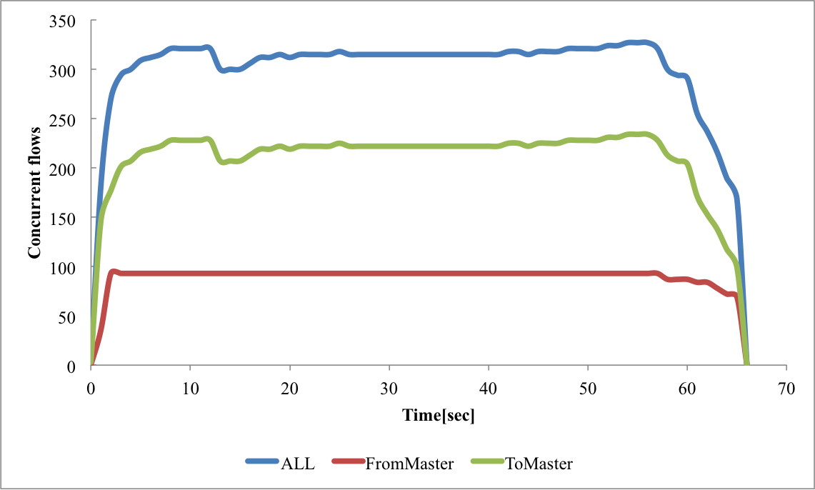
job実行中でのトラフィックの様子
同時に存在しているフロー数

Slide 30
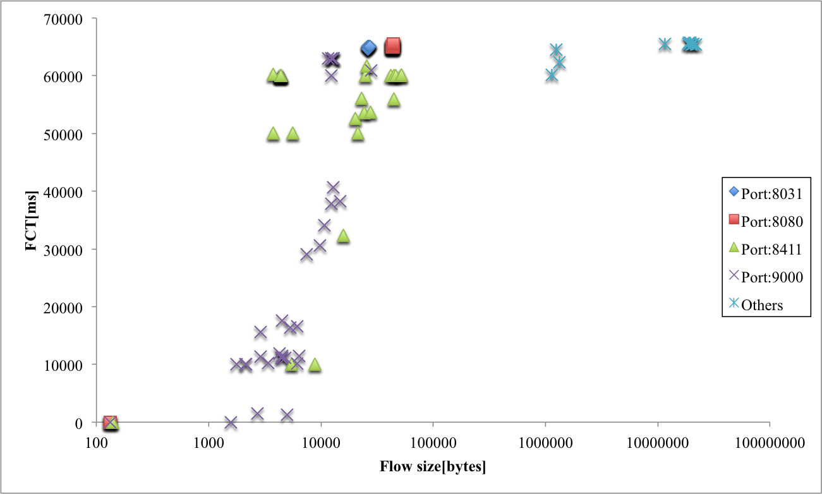
job実行中でのトラフィックの様子
To Master 遅延の様子

Slide 31
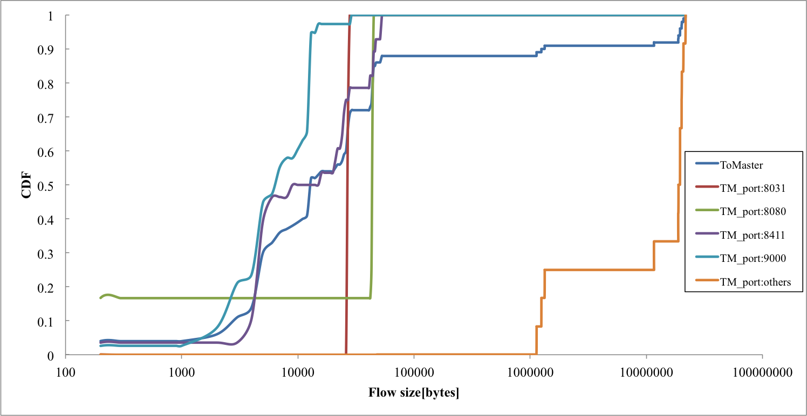
job実行中でのトラフィックの様子
ToMaster port毎

Slide 32
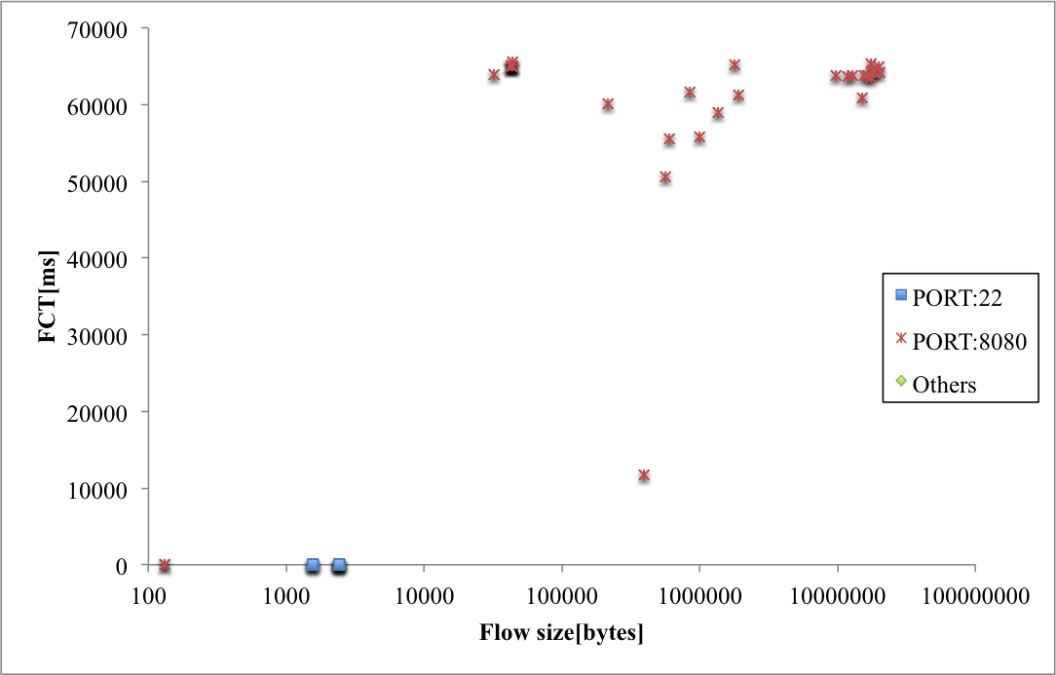
job実行中でのトラフィックの様子
from Master 遅延の様子

Slide 33
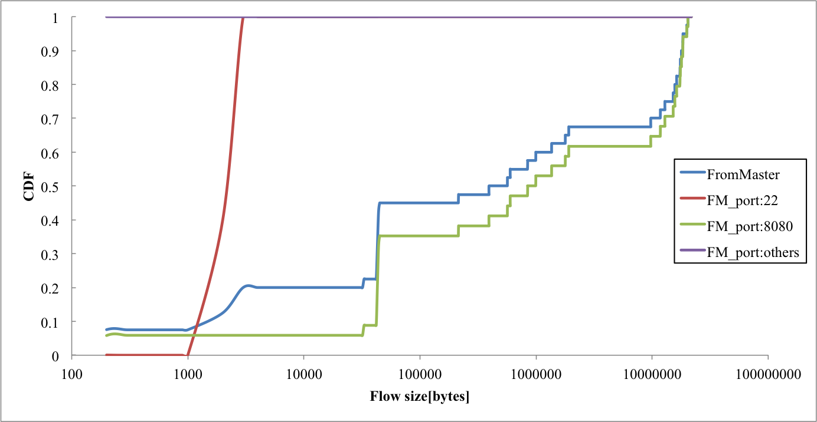
job実行中でのトラフィックの様子
From Master port毎

Slide 34
Hadoopまとめ
まだ整理できていない
job実行時と定常時は異なる
long-lived flowの存在
ジョブによってはパケットサイズが小さく、数が多い
パケットロスとの相関は?(マクロ的な物からミクロへ)
To Masterが気になる。

Slide 35
今後の課題
Hadoop解析をもう少し
仮定：単一のNICへ負荷が大きくなり、ロスする、遅延する
再確認：どういう構成なのか?
提案手法：NICへの負荷分散、パスを切り替える
予備実験ー有効性の実証
提案アルゴリズムの展望
同スイッチ、同ポート
同スイッチ、異ポート
異スイッチ、異ポート
35

